Slide 1
Bi9393 Analytická cytometrie
Lekce 5
Karel Souček, Ph.D.
Oddělení cytokinetiky
Biofyzikální ústav AVČR, v.v.i.
Královopolská 135
612 65 Brno
e-mail: ksoucek@ibp.cz
tel.: 541 517 166
K. Souček Bi9393 Analytická cytometrie

Slide 2
Analýza inkorporace BrdU
bromodeoxyuridin se inkorporuje do DNA namísto tymidinu během S-fáze
po fixaci a částečné denaturaci DNA je možné BrdU detekovat pomocí specifické protilátky značené fluorochromem
v posledním kroku můžeme obarvit DNA
K. Souček Bi9393 Analytická cytometrie

Slide 3
Analýza inkorporace BrdU
K. Souček Bi9393 Analytická cytometrie

Slide 4
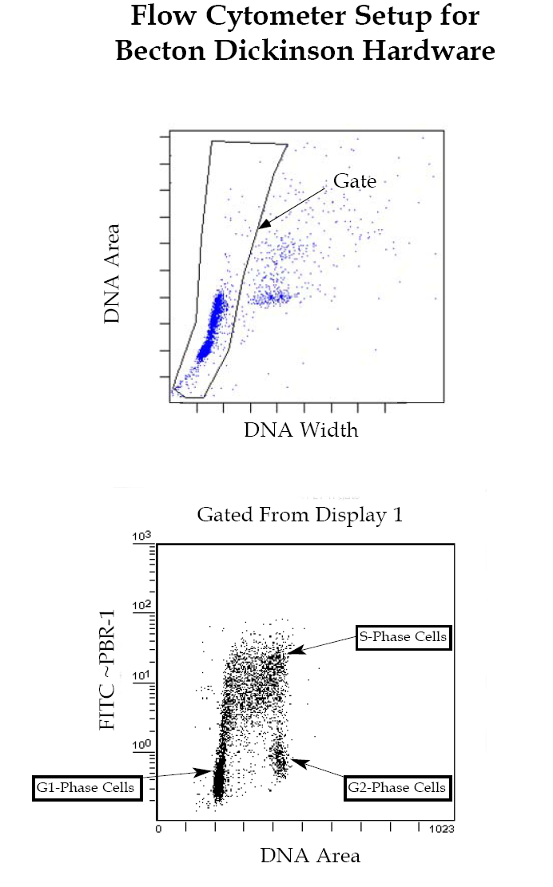

Slide 5
Analýza DNA a RNA
Pyronin Y vs. Hoechst 33342
- Pyronin interaguje s ds RNA a DNA ale jeho vazba na DNA je inhibována přítomností Hoechst 33342
Acridine orange
- při interakci s RNA emituje červené světlo a při interakci s DNA zelené

Slide 8

Detekce intracelulárních proteinů v kombinaci s detekcí DNA

Slide 9
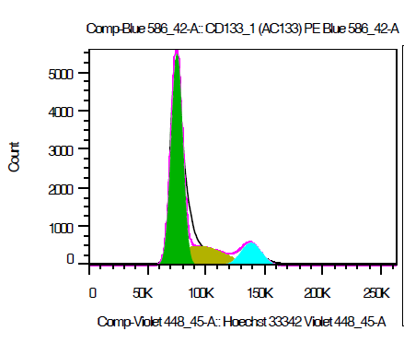
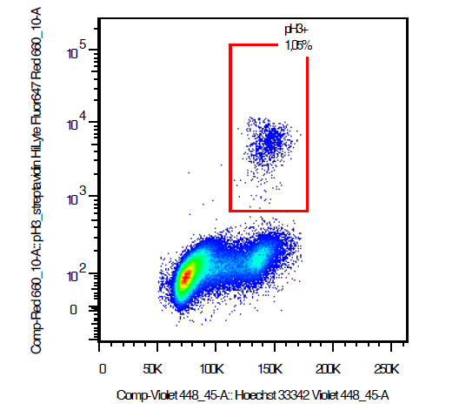
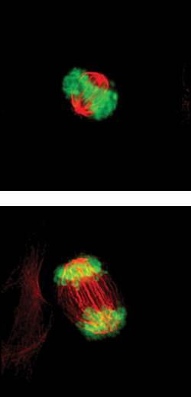

Detekce mitotických buněk
Histone H3 je specificky fosforylován během mitózy (Ser10, Ser28, Thr11)
dvojité značení DNA vs. H3-P identifikuje populaci buněk v M-fázi

Slide 10
Analýza buněčných funkcí
Průtoková cytometrie umožňuje vícebarevnou analýzu vitálních buněk

Slide 11

Detekce viability
jedna z nejjednodušších analýz
funguje na principu:
  detekce membránové integrity - neprůchodnosti některých fluorescenčních značek cytoplazmatickou membránou živých buněk – propidium iodide, ethidium bromide, 7-amino actinomycin D
  detekce fyziologického stavu buněk – použití fluorescenčních značek barvících pouze živé buňky - Rhodamine-123, Calcein-AM
ethidium monoazide – lze jím obarvit mrtvé buňky a následně fixovat
Pomocí LDS-751 (laser dye styryl-751) je možné odlišit mrtvé buňky i po fixaci
LIVE/DEAD® Fixable Dead Cell Stain Kits

Slide 12
Detekce viability

Slide 13
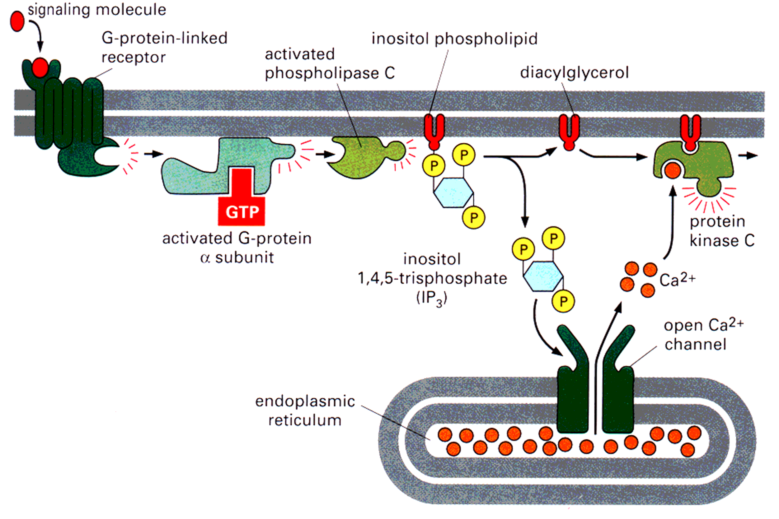
Přenos signálu pomocí Ca²⁺
Cytosol (koncentrace - „klidová“ 100 nM vs. 1-10 μM aktivovaná)
[Ca²⁺]_{c} aktivuje proteinkinázu C
interaguje s „Ca²⁺ - binding proteins“
Alberts, B. et.al. Essential Cell Biology, 1998
K. Souček Bi9393 Analytická cytometrie

Slide 14
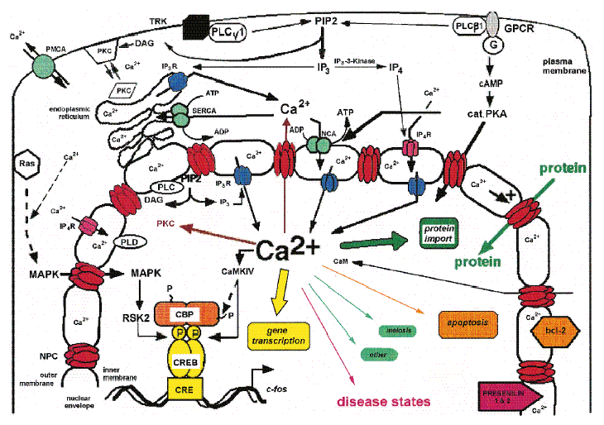
Přenos signálu pomocí Ca²⁺
Jádro
[Ca²⁺]_{n} interaguje s „Ca²⁺ - binding proteins“
Malviya, A. N. (1998) Cell 92: 17-23.
K. Souček Bi9393 Analytická cytometrie

Slide 15
Přenos signálu pomocí Ca²⁺
Mitochondrie
„mitochondriální retikulum“
[Ca²⁺]_{c} => [Ca²⁺]_{m} <=> ΔΨ_{m} => apoptóza
K. Souček Bi9393 Analytická cytometrie

Slide 16
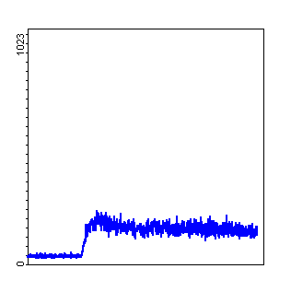
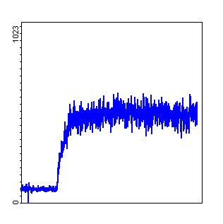
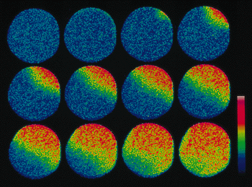

ionophor
ionophor
Ca ²⁺ influx
- Fura-2
- Fluo-3
- Indo-1
K. Souček Bi9393 Analytická cytometrie

Slide 17
Zajištění vhodných podmínek pro detekci [Ca²⁺]_{i}
standardizace barvení a kalibrace
temperace vzorku po celou dobu měření
standardizace způsobu přidávání induktoru
- zlepšení rozpustnosti AM estery modifikovaných indikátorů (BSA, Pluronic ® -127)
- inhibice aktivního vylučování indikátoru buňkou (Probecid)
- pro kalibraci vhodné AM estery modifikované chelátory (BAPTA-AM)
K. Souček Bi9393 Analytická cytometrie

Slide 18
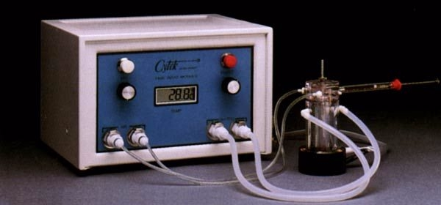

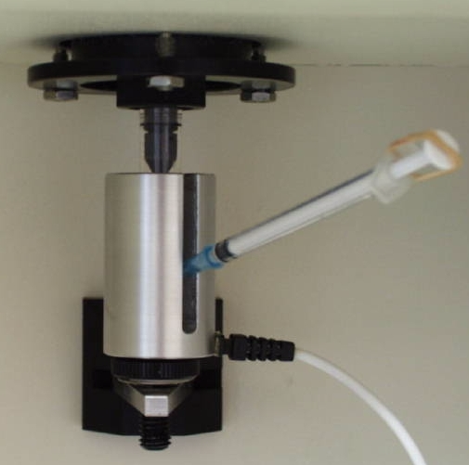
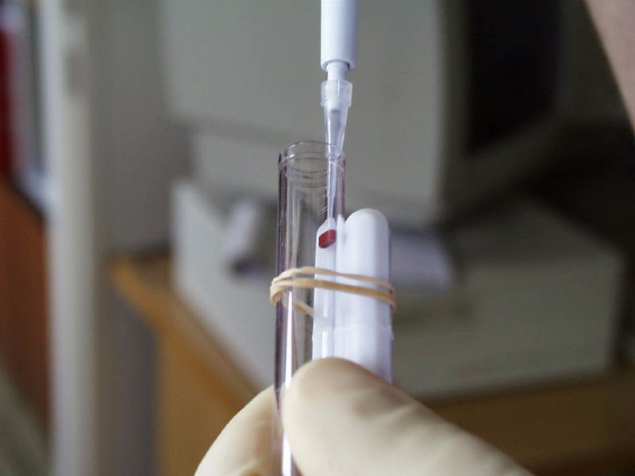
http://www.cytekdev.com
Burns, J. M. et.al. (1997).
"Improved measurement of calcium mobilization by flow cytometry." Biotechniques 23(6): 1022-4, 1026.
K. Souček Bi9393 Analytická cytometrie

Slide 19
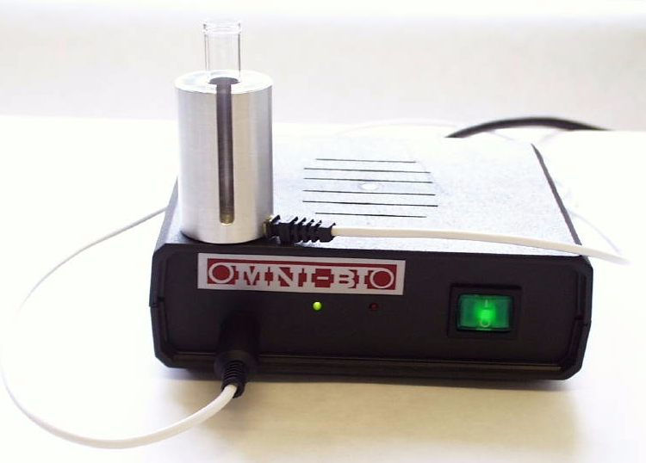
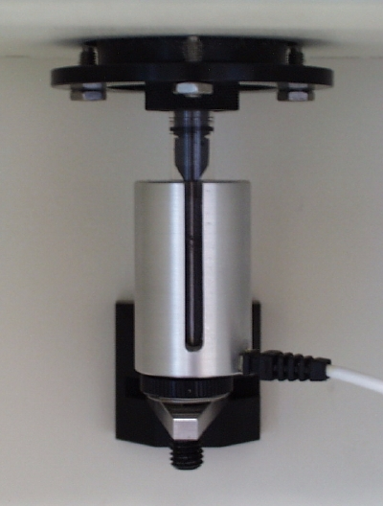
K. Souček Bi9393 Analytická cytometrie

Slide 20
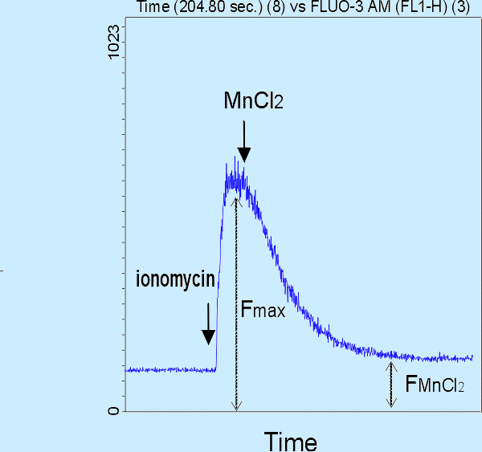
Kalibrace
(pro jednu vlnovou délku)
Fluo-3 (Kd ~ 400nM, 22°C; 864 nM, 37°C)
F_{min} = 1.25 x F_{MnCl2} - 0.25 x F_{max}
K. Souček Bi9393 Analytická cytometrie
Notes:
- pro ziska Fmax - přidání ionoforu = A23187-Br, ionomycin
- Fmin - 2mM MgCl2, Fluo-3 vytváří fluorescenční komplex i s Mg2+ (ale 5x méně intenzinví fluo nez s Ca2+

Slide 21
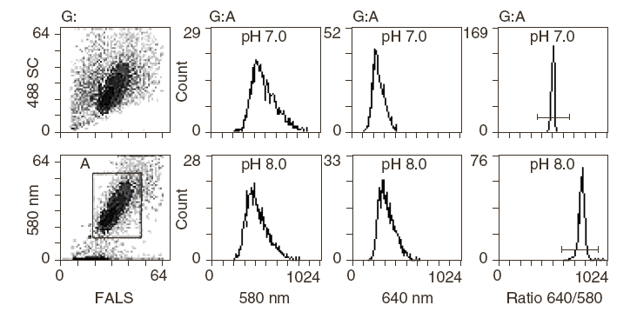
Detekce intracelulárního pH
Fluorescenční značky měnící intenzitu fluorescence v závislosti na pH
SNARF-1, BCECF

Slide 22
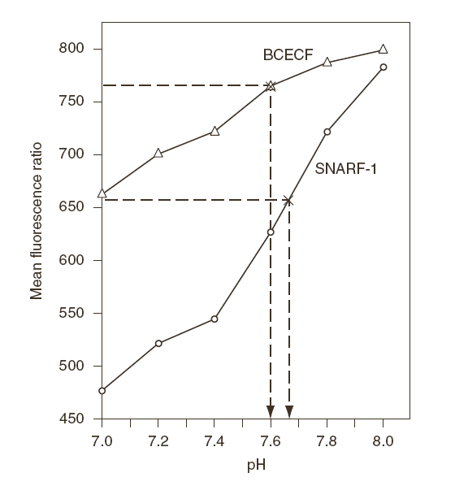
Detekce intracelulárního pH
Nutná kalibrace pomocí draslíkových pufrů a ionoforu (nigericin)

Slide 23

Detekce počtu buněčného dělení
Nespecifické fluorescenční označení proteinů pomocí carboxyfluorescein diacetate succinimidyl ester (CFDA-SE nebo CFSE)

Slide 24
Detekce počtu buněčného dělení

Slide 25
Detekce reaktivních kyslíkových skupin
Reaktivní kyslíkové skupiny hrají klíčovou roli v celé řadě biologických procesů
  posttranslační modifikace proteinů
  regulace transkripce
  regulace struktury chromatinu
  přenos signálu
  funkce imunitního systému
  fyzický a metabolický stres
  neurodegenerace, stárnutí

Slide 26
4 e– reduction to water
O₂
e–
O₂• –
e–
H₂O₂
e–
• OH
e–
H₂O
Unreactive at STP, but a great electron acceptor
Biological activation via radicals, transition metals
Generally, radical intermediates are enzyme-bound
Reacts with virtually any molecule at diffusion-limited rates
The molecule that makes ionizing radiation toxic
Actually a chemical reductant
Not so terribly reactive with most biomolecules
Mitochondrial superoxide the major source of active oxygen
Maintained at very low concentration
Superoxide dismutases
Not so terribly reactive with most biomolecules
Maintained at very low concentration
Catalases, peroxidases, GSH, etc…
© Simon Melov

Slide 27
Potential sites of intervention
Neurodegeneration
Energy
Crisis
Vascular Tone
Mitochondrial
Damage
Cardiac Output
Sensory Acuity
Oxidative
Stress
Cell Death
Skin Thickness
DNA
Damage
Bone Density
Endocrine Function
Oncogenesis
Immune Function
Cancer
© Simon Melov

Slide 28
Hydroethidine
HE EB
O₂⁻
H₂N
NH₂
H₂N
NH₂
H
N
N
+
Br⁻
CH₂CH₃
CH₂CH₃
Phagocytic Vacuole
NADPH Oxidase
NADPH
O₂
HE
NADP
O₂⁻
SOD
H₂O₂
DCF
O₂⁻
DCF
H₂O₂
OH⁻
Example: Neutrophil Oxidative Burst
© J. P. Robinson, Purdue University

Slide 29
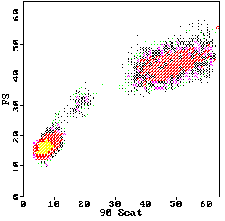
DCFH-DA DCFH DCF
2’,7’-dichlorofluorescin diacetate
O
O
CH3-C-O
O
O-C-CH3
Cl
Cl
2’,7’-dichlorofluorescin
H
COOH
HO
O
OH
Fluorescent
Cellular Esterases
Cl
Cl
H
COOH
2’,7’-dichlorofluorescein
Hydrolysis
HO
O
O
H₂O₂
Cl
Cl
Oxidation
H
COOH
DCFH-DA
Neutrophils
DCFH-DA
Monocytes
80
Control
PMA-stimulated PMN
DCFH
H O
60
2 2
Lymphocytes
counts
40
DCF
20
0
.1
1
10
100
1000
log FITC Fluorescence
© J. P. Robinson, Purdue University

Slide 30
Oxidative Burst
- DCFH-DA
- DHR-123
- HE
K. Souček Bi9393 Analytická cytometrie

Slide 31

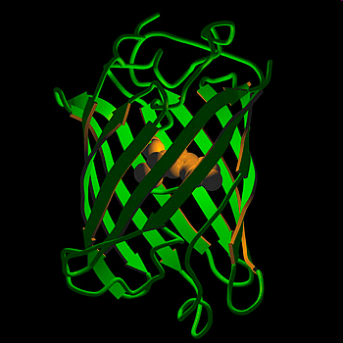
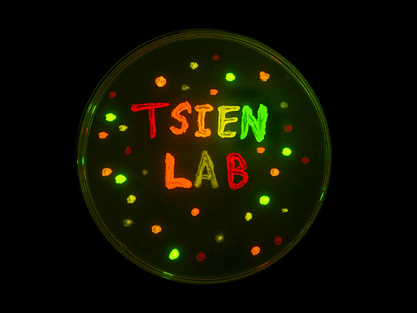
The Nobel Prize in Chemistry 2008
"for the discovery and development of the green fluorescent protein, GFP"
http://nobelprize.org/nobel_prizes/chemistry/laureates/2008/

Slide 32

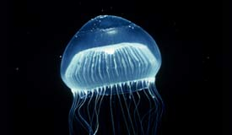
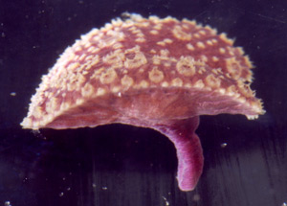
Fluorescenční proteiny
bioluminescence resonance energy transfer (BRET)
  Aequorea victoria - medúza žijící ve vodách na pobřeží Severní Ameriky.
  je schopna modře světélkovat (bioluminescence). Ca²⁺ interaguje s fotoproteinem aequorinem.
  modré světlo excituje green fluorescent protein.
  Renilla reniformis – korál žijící ve vodách na severním pobřeží Floridy.
  luminescence vzniká degradací coelenterazinu za katalytického působení luciferázy.
  modré světlo excituje green fluorescent protein.
Aequorea victoria “Crystal jelly “
Renilla reniformis "Sea Pansy"
http://www.mbayaq.org/efc/living_species/default.asp?hOri=1&inhab=440
http://www.whitney.ufl.edu/species/seapansy.htm

Slide 33
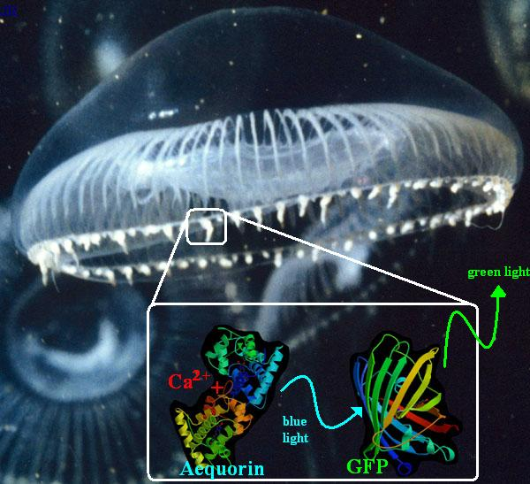
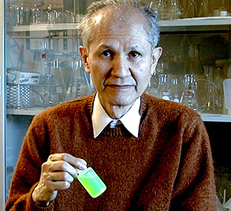
Fluorescenční proteiny
Osamu Shimomura
  1961 objevil GFP a aequorin
http://www.conncoll.edu/ccacad/zimmer/GFP-ww/GFP2.htm

Slide 34
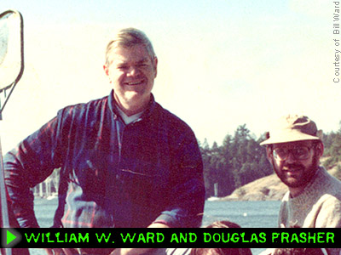
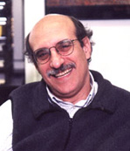
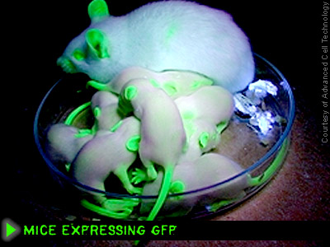
Fluorescenční proteiny
Douglas Prasher
Martin Chalfie
Science. 1994 Feb 11;263(5148):
Green fluorescent protein as a marker for gene expression.
Chalfie M, Tu Y, Euskirchen G, Ward WW, Prasher DC.
Department of Biological Sciences, Columbia University, New York, NY 10027.
A complementary DNA for the Aequorea victoria green fluorescent protein (GFP) produces a fluorescent product when expressed in prokaryotic (Escherichia coli) or eukaryotic (Caenorhabditis elegans) cells. Because exogenous substrates and cofactors are not required for this fluorescence, GFP expression can be used to monitor gene expression and protein localization in living organisms.

Slide 35
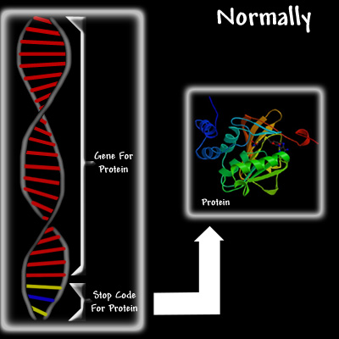
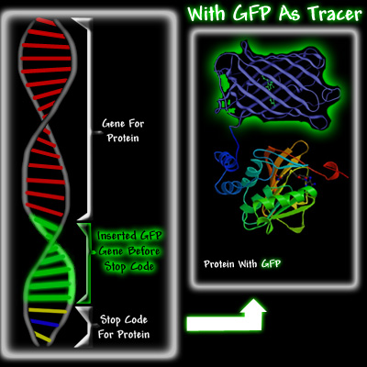
Fluorescenční proteiny
http://www.conncoll.edu/ccacad/zimmer/GFP-ww/GFP2.htm

Slide 36
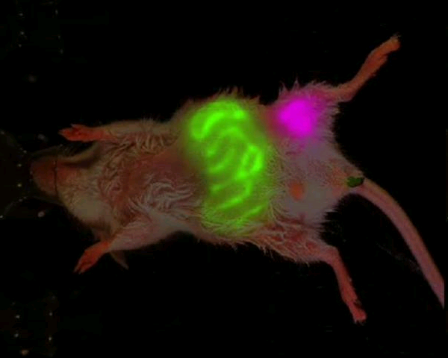
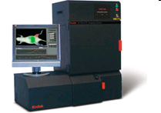
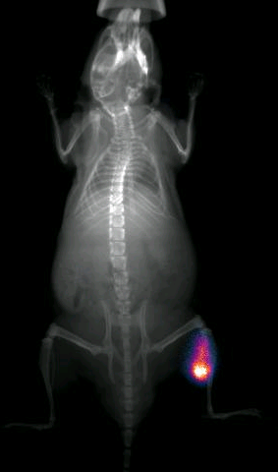
in vivo molekulární vizualizace
KODAK X-SIGHT 650 and 761 Nanospheres, KODAK In-Vivo Multispectral Imaging System
KODAK X-SIGHT 640 LSS Dyes in vivo with x-ray overlay
Hasegawa, S., Yang, M., Chishima, T., Miyagi, Y., Shimada, H., Moossa, A. R., and Hoffman, R. M. In vivo tumor delivery of the green fluorescent protein gene to report future occurrence of metastasis. Cancer Gene Ther, 7: 1336-1340, 2000.

Slide 37
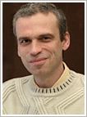
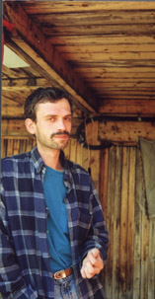
Fluorescenční proteiny
Sergey A. Lukyanov
  Objevil „GFP-like“ proteiny u nesvětélkujících korálů

Slide 38
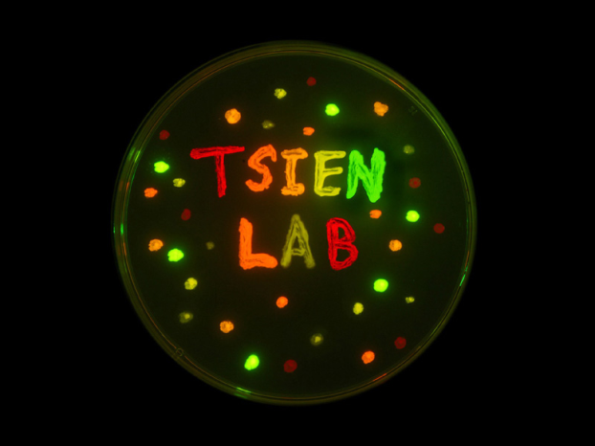
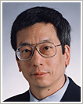
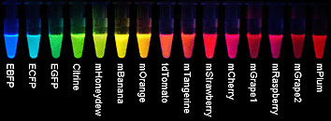
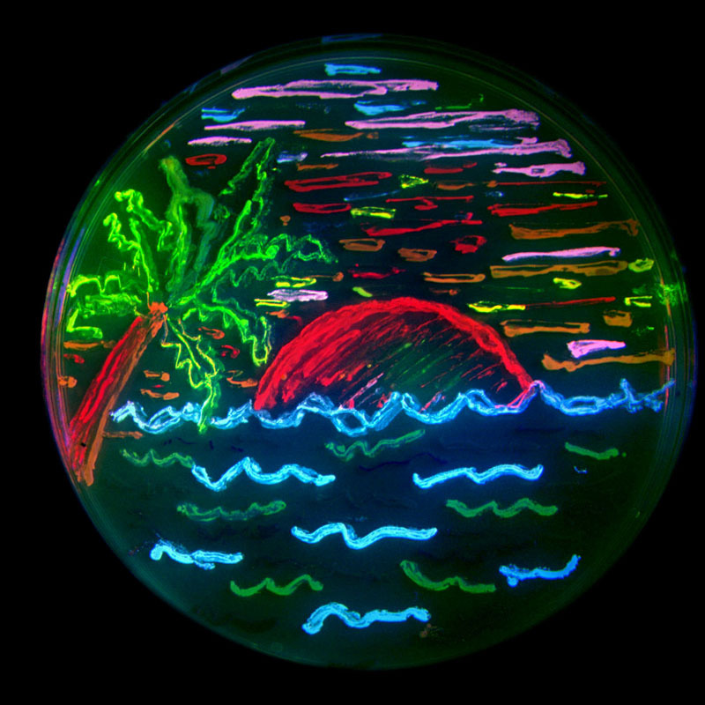
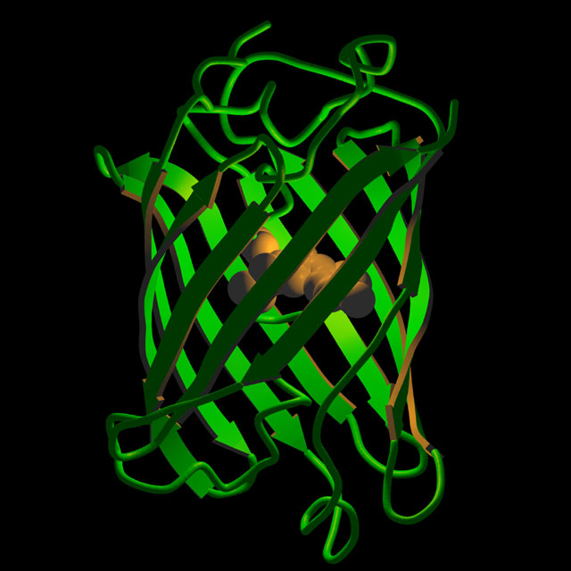
Roger Tsien
~ 2002 – mutace FP = barevné spektrum
http://www.tsienlab.ucsd.edu/

Slide 39


Slide 41
Detekce buněk v synchronizovaném buněčném cyklu

Slide 42
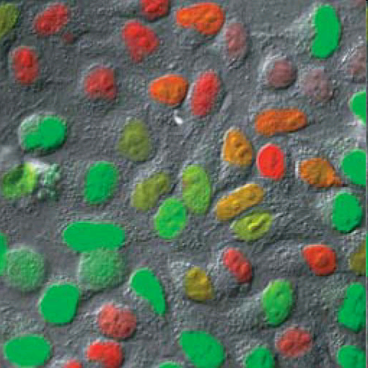
Fucci
(fluorescent ubiquitination-based cell cycle indicator) cells
Ubiquitin E3 ligase complexes
G1 - APC^{Cdh1}
S, G2, M- SCF^{Skp2}
Nature Methods - 5, 283 (2008)

Slide 43
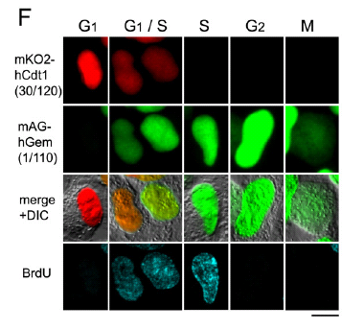
Fucci

Slide 44
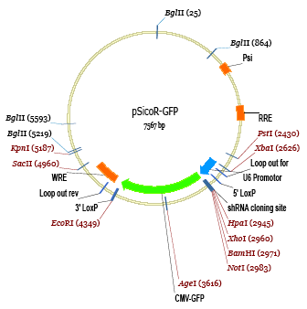
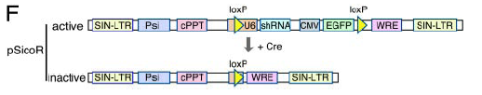
shRNA for TTL
shRNA elements:
TTL-1
tgcatcaaataagcatgagattccaagagatctcatgcttatttgatgcttttttcacgtagtttattcgtactctaaggttctctagagtacgaataaactacgaaaaaagagct
TTL-2
tggcaacgtttggattgcaattccaagagattgcaatccaaacgttgccttttttcaccgttgcaaacctaacgttaaggttctctaacgttaggtttgcaacggaaaaaagagct
Ventura, Meissner, Dillon, McManus, Sharp, Van Parijs, Jaenisch and Jacks .
PNAS 2004 “Cre-lox regulated conditional RNA interference from transgene”.

Slide 45
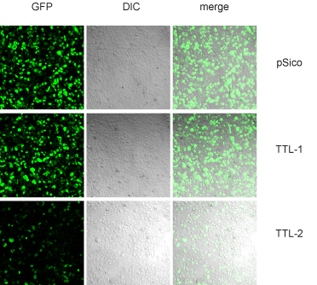
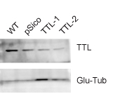
Pz-HPV-7 cells - shRNA for TTL
(Lentivirus infection)

Slide 46
in vivo molekulární vizualizace

Slide 47
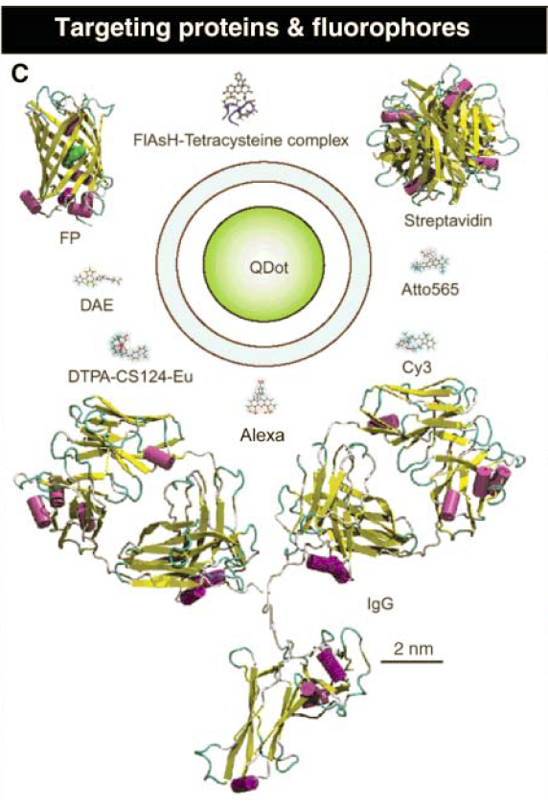

Slide 48
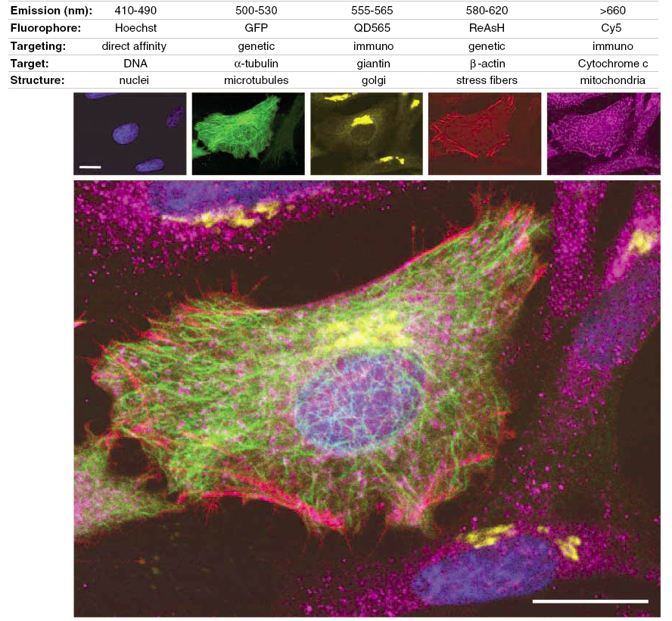

Slide 49
biarsenical–tetracysteine system
Nefluorescenční, membránově permeabilní biarsénová značka vytváří kovalentní fluorescenční komplex s jakýmkoliv intracelulárním proteinem obsahujícím krátký tetracysteinový motiv (CCPGCC)

Slide 50
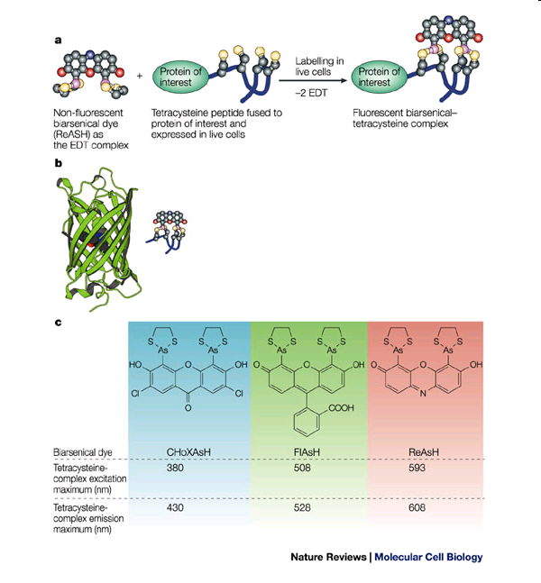
biarsenical–tetracysteine system

Slide 51

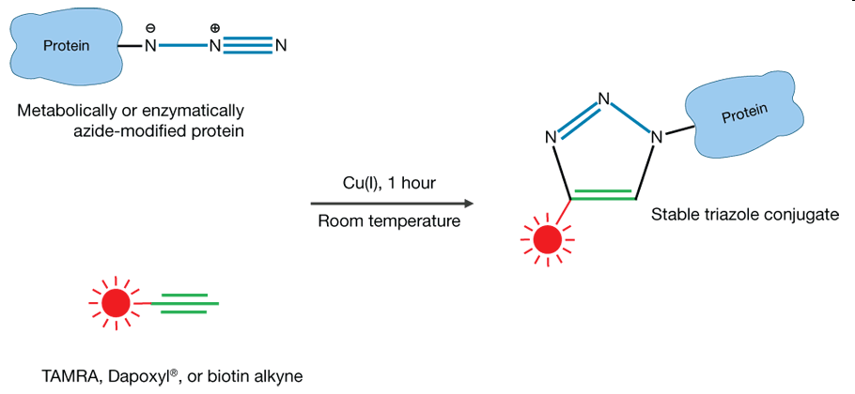
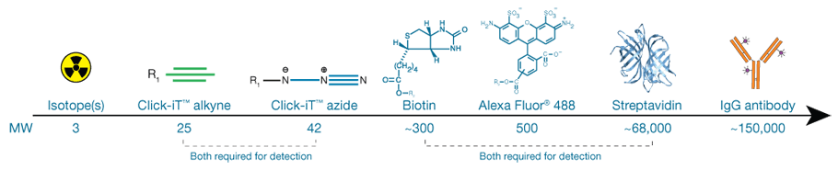
Click azide/alkyne reaction

Slide 52

Aplikace Click-IT (Invitrogen)
Multiplex imaging with Click-iT® RNA assays.
NIH3T3 cells were incubated with 1 mM EU, formaldehyde-fixed, and permeabilized with Triton® X-100. EU incorporated into newly synthesized RNA (red) in some cells was detectied using the Click-iT® RNA Alexa Fluor® 594 Imaging Kit. Tubulin (green) was detected with anti-tubulin mouse IgG9 and visualized with Alexa Fluor® 488 goat anti-mouse IgG. Nuclei (blue) were stained with Hoechst 33342.

Slide 53
Aplikace Click-IT (Invitrogen) analýza syntézy DNA (proliferace)

Slide 54


³H-thymidine
Tritiated (3H) thymidine

Slide 55
³H-thymidine
Original method for measuring cell proliferation
Radioactive
Not compatible for multiplexed analyses

Slide 56

BrdU
Br
Br
Br
BrdU (5-bromo-2'-deoxyuridine)
Br

Slide 57



BrdU
Br
Br
Br
Br

Slide 58

BrdU
Br
Br
Acid or DNase
Br
Br

Slide 59
BrdU
Br
Br
Br
Br

Slide 60
BrdU
Br
Br
Non-radioactive
Multiplex compatible but, strand separation requirement for anti-BrdU access, can affect:
  Ability for other antibodies to bind
  Morphology
  Ability for dyes that require dsDNA to bind efficiently, i.e., cell cycle dyes
Br
Br

Slide 61

Click-iT™ EdU
EdU (5-ethynyl-2'-deoxyuridine)

Slide 62





Click-iT™ EdU

Slide 63
Click-iT™ Edu
Non-radioactive
No DNA denaturation required
Simplified protocol
Small molecule detection
Multiplex compatible, including
  Other antibodies
  Dyes for cell cycle analysis

Slide 64
Fluorescenční proteiny
bioluminescence resonance energy transfer (BRET)
  Aequorea victoria - medúza žijící ve vodách na pobřeží Severní Ameriky.
  je schopna modře světélkovat (bioluminescence). Ca²⁺ interaguje s fotoproteinem aequorinem.
  modré světlo excituje green fluorescent protein.
  Renilla reniformis – korál žijící ve vodách na severním pobřeží Floridy.
  luminescence vzniká degradací coelenterazinu za katalytického působení luciferázy.
  modré světlo excituje green fluorescent protein.
Aequorea victoria “Crystal jelly “
Renilla reniformis "Sea Pansy"
http://www.mbayaq.org/efc/living_species/default.asp?hOri=1&inhab=440
http://www.whitney.ufl.edu/species/seapansy.htm

Slide 65

Fluorescenční proteiny
http://www.conncoll.edu/ccacad/zimmer/GFP-ww/GFP2.htm

Slide 66







Slide 67
4 e– reduction to water
O₂
e–
O₂• –
e–
H₂O₂
e–
• OH
e–
H₂O
Unreactive at STP, but a great electron acceptor
Biological activation via radicals, transition metals
Generally, radical intermediates are enzyme-bound
Reacts with virtually any molecule at diffusion-limited rates
The molecule that makes ionizing radiation toxic
Actually a chemical reductant
Not so terribly reactive with most biomolecules
Mitochondrial superoxide the major source of active oxygen
Maintained at very low concentration
Superoxide dismutases
Not so terribly reactive with most biomolecules
Maintained at very low concentration
Catalases, peroxidases, GSH, etc…
© Simon Melov

Slide 68
DCFH-DA DCFH DCF
2’,7’-dichlorofluorescin diacetate
O
O
CH3-C-O
O
O-C-CH3
Cl
Cl
2’,7’-dichlorofluorescin
H
COOH
HO
O
OH
Fluorescent
Cellular Esterases
Cl
Cl
H
COOH
2’,7’-dichlorofluorescein
Hydrolysis
HO
O
O
H₂O₂
Cl
Cl
Oxidation
H
COOH
DCFH-DA
Neutrophils
DCFH-DA
Monocytes
80
Control
PMA-stimulated PMN
DCFH
H O
60
2 2
Lymphocytes
counts
40
DCF
20
0
.1
1
10
100
1000
log FITC Fluorescence
© J. P. Robinson, Purdue University

Slide 69



Fluorescent sensors for detection of H₂O₂

Slide 70



Variants & fusions
pHyPer-cyto vector
pHyPer-dMito vector
  Duplicated mitochondrial targeting sequence (MTS) is fused to the HyPer N-terminus. MTS was derived from the subunit VIII of human cytochrome C oxidase [Rizzuto et al., 1989; Rizzuto et al., 1995].
pHyPer-nuc vector
  Three copies of the nuclear localization signal (NLS) fused to the HyPer C-terminus provide for efficient translocation of HyPer to the nuclei of mammalian cells [Fischer-Fantuzzi and Vesco, 1988]

Slide 71




Slide 72
„High Throughput Flow Cytometry“
automatizace + robotizace = urychlení a efektivita sběru dat (měření desítky vzorků za hodinu s minimálním zásahem operátora )
využití principu vícebarevné analýzy
K. Souček Bi9393 Analytická cytometrie

Slide 73


Automatizované systémy měření vzorků
Automatický karusel (autosampler)
Adaptér pro nasávání vzorků z
mikrotitrační desky

Slide 74






Automatizovaný „microsampler“ systém
K. Souček Bi9393 Analytická cytometrie

Slide 75


Slide 77

The steps in a high-throughput fluorescence-microscopy experiment.

Slide 78

Analysis

Slide 79


Slide 80


Slide 81


Slide 82



Garry Nolan
Peter Krutzik
„Fluorescent cell barcoding“
http://www.stanford.edu/group/nolan/

Slide 83

Krutzik PO, Nolan Fluorescent cell barcoding in flow cytometry allows high-throughput drug screening and signaling profiling.
Nat Methods. 2006 May;3(5):361-8.
K. Souček Bi9393 Analytická cytometrie

Slide 84

Krutzik PO, Nolan Fluorescent cell barcoding in flow cytometry allows high-throughput drug screening and signaling profiling.
Nat Methods. 2006 May;3(5):361-8.
K. Souček Bi9393 Analytická cytometrie

Slide 85

Cytometric bead array (CBA)
Multiplexed Bead-Based Immunoassays
flow cytometry application that allows users to quantify multiple proteins simultaneously

Slide 86

Multiplex microsphere‐based flow cytometric platforms for protein analysis and their application in clinical proteomics – from assays to results
ELECTROPHORESIS
Volume 30, Issue 23, pages 4008-4019, 3 DEC 2009 DOI: 10.1002/elps.200900211
http://onlinelibrary.wiley.com/doi/10.1002/elps.200900211/full#fig1
Notes:
Microspheres can be immobilized with capture molecules and immunoassays can be performed. (A) Coupling reactions for microspheres: Microspheres with functional groups (carboxyl‐, thiol‐) can be used for immobilizing peptides, proteins, or amino group‐functionalized molecules; alternatively, streptavidin‐functionalized microspheres can be applied for biotin‐labeled capture molecules. (B) Standard capture sandwich assay: An individual assay involving an optically encoded microsphere immobilized with a specific capture molecule (antibody) is being carried out on the particle. After sample incubation, another analyte‐specific antibody (a so‐called detection antibody, which is biotinylated and usually recognizes epitopes that are different from that of the capture antibodies) is then applied to the reaction. The presence and quantity of the reporter tag (e.g. strepavidin‐phycoerythrin) allows the precise quantification of the reactions that occur.
© This slide is made available for non-commercial use only. Please note that permission may be required for re-use of images in which the copyright is owned by a third party.

Slide 87

CBA

Slide 88
CBA
multiplexing capabilities
speed
incorporation of multiple assay formats
rapid assay development and reasonable cost
automation

Slide 89
Biologické aplikace průtokové cytometrie
Cytogenetika
  analýza chromozómů
    karyotyp
    sortrování
      chromozómové DNA knihovny
      FISH značení (chromosome painting)
K. Souček Bi9393 Analytická cytometrie

Slide 90
Analýza a sortrování chromozómů

Slide 91




Analýza a sortrování chromozómů
synchronizace buněk – zisk metafázních chromozómů (colcemid, hydroxyurea)
izolace chromozómů
značení DAPI nebo Hoechst vs. chromomycin A3 (CA3) nebo mithramycin
= celková DNA vs. G/C-bohaté oblasti
http://www.scienceclarified.com/Ca-Ch/Chromosome.html
http://www.nccr-oncology.ch/scripts/page9243.html

Slide 92

Analýza a sortrování chromozómů

Slide 93



Slide 94


„Flow karyotype“
♀
♂
Karcinom močového měchýře
http://www.sanger.ac.uk/HGP/Cytogenetics/

Slide 95


Sortrování chromozómů
Pisum sativum

Slide 96

Sortrování chromozómů
Vicia faba

Slide 97
Aplikace průtokové cytometrie v mikrobiologii
ekologie
potravinářství
bioterorismus
http://www.cyto.purdue.edu/flowcyt/research/micrflow/

Slide 98
Aplikace průtokové cytometrie v mikrobiologii

Slide 99
Aplikace průtokové cytometrie v mikrobiologii
viabilita
metabolické funkce
sortrování
analýza aerosolů (Fluorescence Aerodynamic Particle Sizer (Flaps))

Slide 100



Aplikace průtokové cytometrie v mikrobiologii
Sortrování
  EPICS + Autoclone® modul

Slide 101




Fluorescence Aerodynamic Particle Sizer (Flaps)
http://www.dres.dnd.ca/ResearchTech/Products/CB_PRODUCTS/RD98001/index_e.html

Slide 102


Průtoková cytometrie kvasinek
buněčné dělení
viabilita
membránový potenciál
respirace
produkce H₂O₂
citlivost k antibiotikům
separace
http://www.sbs.utexas.edu/mycology/sza_images_SEM.htm
Saccharomyces cerevisiae
http://en.wikipedia.org/wiki/Image:Budding_yeast_Lifecycle.png

Slide 103


Průtoková cytometrie kvasinek

Slide 104

Průtoková cytometrie v hydrobiologii
studium pico- a nano-fytoplanktonu (< 20 μM)
analýza metabolických funkcí planktonu
studium pigmentace (analýza chlorofylu a fykoeritrinu)

Slide 105
Průtoková cytometrie v hydrobiologii

Slide 106



Průtoková cytometrie v hydrobiologii
analýza DNA
http://www.soes.soton.ac.uk/staff/tt/
http://planktonnet.awi.de/portal.php?pagetitle=assetfactsheet&asset_id=15127

Slide 107





Průtoková cytometrie v hydrobiologii
http://omlc.ogi.edu/spectra/PhotochemCAD/html/chlorophyll-a(MeOH).html
http://www.cyto.purdue.edu/flowcyt/research/micrflow/sieracki/sierack2.htm

Slide 108



Slide 109




Průtoková cytometrie bezobratlých
lze aplikovat běžné metodické přístupy a fluorescenční značky
Příklady aplikací:
  buněčný cyklus
  cytotoxicita
  apoptóza

Slide 110
Invertebrate Survival Journal
http://www.icms.qmul.ac.uk/flowcytometry/uses/insects/index.html

Slide 111


Figure 5. Representative flow-cytometry scatter plot of hemocytes from 25 oysters.
Rebelo MdF, Figueiredo EdS, Mariante RM, Nóbrega A, et al. (2013) New Insights from the Oyster Crassostrea rhizophorae on Bivalve Circulating Hemocytes. PLoS ONE 8(2): e57384. doi:10.1371/journal.pone.0057384
http://www.plosone.org/article/info:doi/10.1371/journal.pone.0057384

Slide 112

Figure 6. Proposed model for hemocyte maturation, as seen by flow cytometry.
Rebelo MdF, Figueiredo EdS, Mariante RM, Nóbrega A, et al. (2013) New Insights from the Oyster Crassostrea rhizophorae on Bivalve Circulating Hemocytes. PLoS ONE 8(2): e57384. doi:10.1371/journal.pone.0057384
http://www.plosone.org/article/info:doi/10.1371/journal.pone.0057384

Slide 113
Shrnutí přednášky
„High-throughput“ průtoková cytometrie …
… a uplatnění vícebarevné detekce a beads array
sortrování chromozómů
aplikace v mikrobiologii, hydrobiologii a studiu bezobratlých
Na konci dnešní přednášky byste měli:
vědět co je to „high-throughput„ průtoká cytometrie
  …a jak se v ní může uplatnit princip vícebarevného značení.
znát základní principy měření a sortrování chromozómů pomocí průtokového cytometru;
mít představu o možných aplikacích průtokové cytometrie v mikrobiologii, hydrobiologii a studiu bezobratlých
K. Souček Bi9393 Analytická cytometrie

